Slide 1
Bénévolat et bénévoles en France État des lieux et tendances Présentation de quelques résultats
Lionel Prouteau
LEMNA – Université de Nantes
Centre de recherche sur les associations
28ème colloque de l’ADDES – Paris, 9 octobre 2018

Slide 3
L’enquête CRA-CSA 2017
Pourquoi une enquête ?
→ Carence de données quantitatives récentes
Quelle enquête ?
→ Échantillon de 5 039 individus, de 18 ans et plus
→ En France métropolitaine
→ Constitué selon la méthode des quotas sur la base du sexe, de l’âge, de la catégorie socioprofessionnelle, du niveau de diplôme, de la région de résidence et de la catégorie d’agglomération.

Slide 4
DONNÉES DE CADRAGE
Taux de participation bénévole de 43 %
Un peu moins de 22 millions de bénévoles ;
Un tiers d’entre eux ont 2 participations ou davantage ;
33 millions de participations ;
Volume total du bénévolat : en 1 320 000 et 1 460 000 emplois ETP

Slide 5
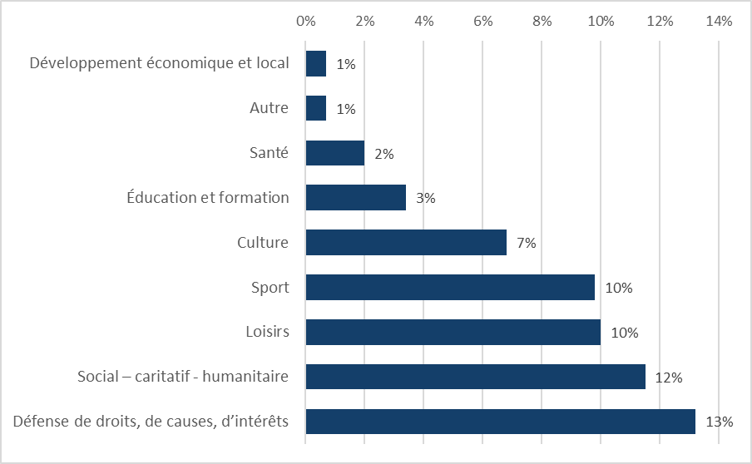
Taux de participation bénévole par domaine d’activité
Source : Enquête CRA-CSA 2017.

Slide 6
La diversité du bénévolat
● Diversité des profils des bénévoles selon les domaines d’activité
Taux de participation bénévole par sexe selon le domaine d’activité
Source : Enquête CRA-CSA 2107

Slide 7
La diversité du bénévolat - suite
Avec toutefois certaines tendances communes :
Le bénévolat est positivement associé à l’élévation du niveau de diplôme ;
L’influence de la socialisation familiale :
Taux de participation selon la pratique antérieure du bénévolat par les parents
Source : Enquête CRA-CSA 2017

Slide 8
La diversité du bénévolat - suite
● La diversité des lieux de pratique.
La grande majorité des participations bénévoles sont accueillies par les associations (93 %).
Mais il faut distinguer entre adhérents et non adhérents. Plus d’un bénévole sur quatre pratique son activité dans une association comme non-adhérent. Plus d’une participation bénévole sur cinq est réalisée dans une association par un non-adhérent.
● Les participations peuvent être occasionnelles ou régulières.
Dans l’ensemble 48 % des participations sont déclarées comme régulières et 52 % comme occasionnelles.

Slide 9
La diversité du bénévolat - suite
● la diversité du bénévolat se traduit aussi par la grande variabilité du temps qui lui est consacré.
Durée moyenne annuelle d’une participation = 68 à 75 heures. Mais :
6 à 7 heures maximum pour le quart des plus faibles ;
90 à 100 heures minimum pour le quart des plus fortes.
Durée moyenne annuelle par bénévole = 100 à 11 heures. Mais :
9 à 10 heures maximum pour le quart des plus faibles ;
136 à 144 heures minimum pour le quart des plus fortes.

Slide 10
La concentration du volume du bénévolat sur une minorité de bénévoles
Source : Enquête CRA-CSA 2017
Taux de participation bénévole = 43 %
Mais 15 % de la population contribuent
pour plus des 8 dixièmes au volume
du bénévolat

Slide 11
En guise de conclusion
Comparaison avec l’enquête Insee Vie associative 2002
Augmentation du taux de participation bénévole (notamment due au développement du bénévolat d’action sociale et caritative)
Augmentation de la part des pluriparticipants parmi les bénévoles
Augmentation des durées moyennes des participations
D’où augmentation substantielle du volume du bénévolat
Mais constance de la concentration de ce volume sur une minorité de bénévoles

Slide 12
MERCI DE VOTRE ATTENTION

